Slide 1
Учителя-участники боевых действий Великой Отечественной войны

Slide 2
Чёлбин Иван Савельевич (1923г.р.)
Младший лейтенант.
В РККА с 12.10.1942г по 2.06.1943г.
Награждён орденом Красной Звезды.
Место службы 1945 сп 262 сд ЗапФ.
Имел одно тяжёлое ранение, после которого был комиссован и работал в Мелиховской школе учителем военного дела.

Slide 3
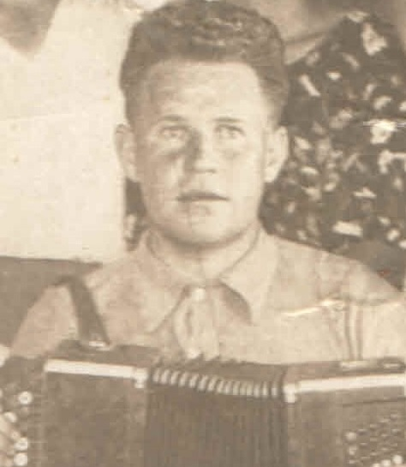
Серпионов Антон Самуилович (1919 г.р.)
Младший лейтенант командир самоходной установки (СУ-76) 1200 Самоходного Артеллирийского полка БТ и МВ 8 гв.А
Награды: Медаль за отвагу(приказ Донского фронта №0235/н от 2.11.1942г)
Орден красной звезды
Дата подвига: 23.07.1944г
№ записи: 33824602
Умер от ран 17.08.1944г
В РККА с 1941
До войны- руководитель школьного ансамбля песни и пляски донских казаков

Slide 4
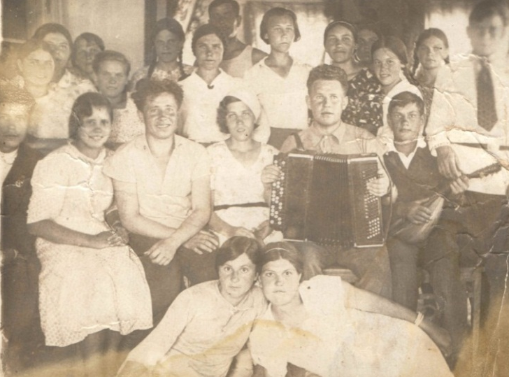
Киреева Елизавета Потаповна (1921г.р.)
В РККА с 04.1942г- связист 4 степени ГМИБ, ВАД-15 , регулировщица на переправе через реку Висла(Бончики), на реке Буг в Бресте, 4 Украинский фронт наступление в районе Симферополя. Переправа в г.Познань, по пути к Берлину в г.Кюстрине.
8 мая 1945г. В Берлине на посту регулировала проезд делегации, которая подписывала акт о капитуляции Германии.
В г.Потсдаме –регулировщица во время прохождения конференции во дворце Вильгельма. Видела Черчилля, Трумэна.
Награды: медали: «За боевые заслуги», «За оборону Кавказа», «За освобождение Польши», «За взятие Берлина», «За победу над Германией»; значок «Отличный дорожник»; десять благодарностей от командира части и две благодарности от Г.К.Жукова.
До и после войны работала в школе старшей пионер-вожатой.

Slide 5
Яковлев Филипп Николаевич1923г.г., гв. лейтенант. В РККА с с 07.1941г. По 04.1948г Участник парада Победы 1945г. В Москве.
Награды: медаль «За отвагу», орден Красной Звезды, медаль «За взятие Будапешта». Работал после войны военным руководителем. Участник Парада Победы 1945г. в Москве.

Slide 6
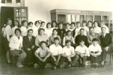
Хлызин Кузьма Степанович (1915 г.р.)
В РККА с 1937г.
Старший лейтенант
Награды: орден «Красной звезды» 8.02.1945г № записи-42798997; орден «Отечественной войны 2 степени» 18.04.1945г-21.04.1945 № записи-41309372; медаль «За победу над Германией в ВОВ 1941-1945г»
Место службы :671 ап, 213 сд.
После войны работал учителем истории и географии

Slide 7
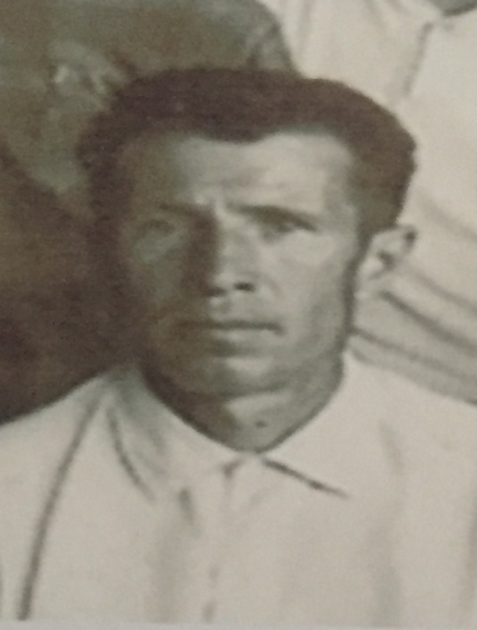
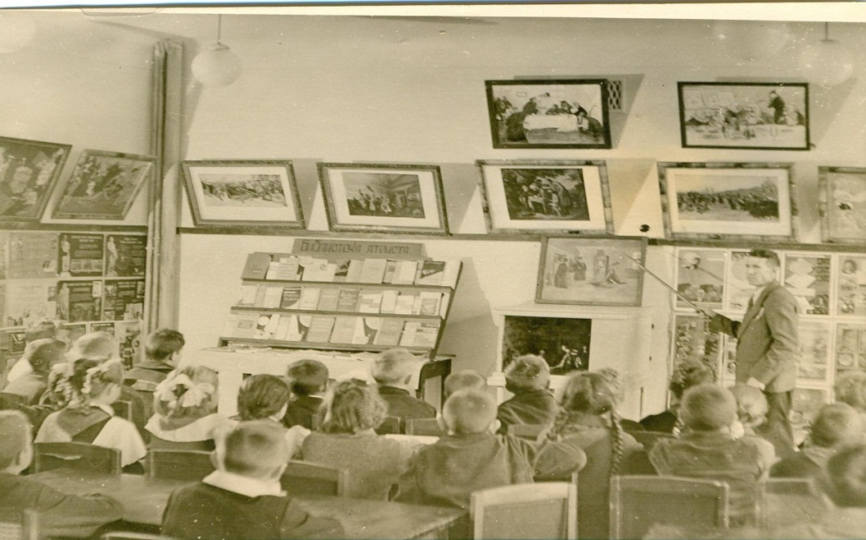
Беляев Михаил Васильевич (1920г.р.)
Младший сержант.
Место службы: 249 азенап 27 А 2 УкрФ
Награды: медаль «За боевые заслуги» (1944г)
После войны работал учителем рисования.

Slide 8
Сухинин Владимир Иванович (1915г.р.)
Красноармеец.
Награды: медаль «За боевые заслуги» № записи- 45079593; орден «Отечественной войны 2 степени» №86 (6.04.1985г)
После войны работал учителем химии.

Slide 9
Семерников Леонид Фёдорович (1925 г.р.)
Воевал на Миус-фронте в 1943г.
Был тяжело ранен, лишился ноги.
Награды: орден «Отечественной войны
1степени»
№87 от 6.04.1985г.
№ записи-1520324033
После войны работал учителем математики и черчения.

Slide 10
Сизякин Трофим Петрович (1926г.р.)
Награды: орден «Отечественной войны 2 степени» №87 6.04.1985г.
№ записи-1521373271
Работал директором Мелиховской средней школы(1961-1968г)

Slide 11
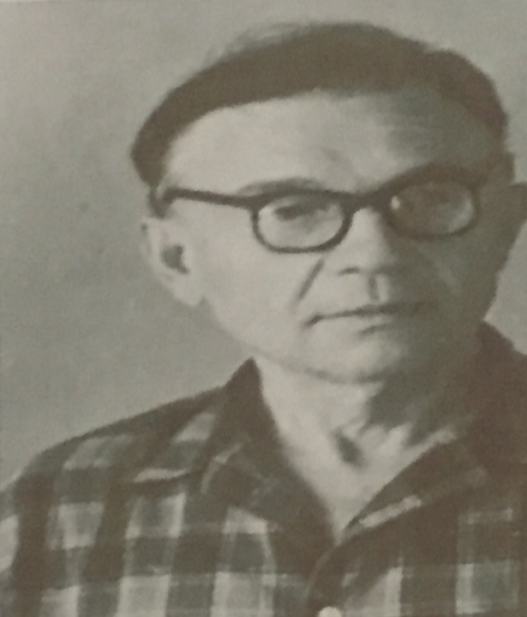
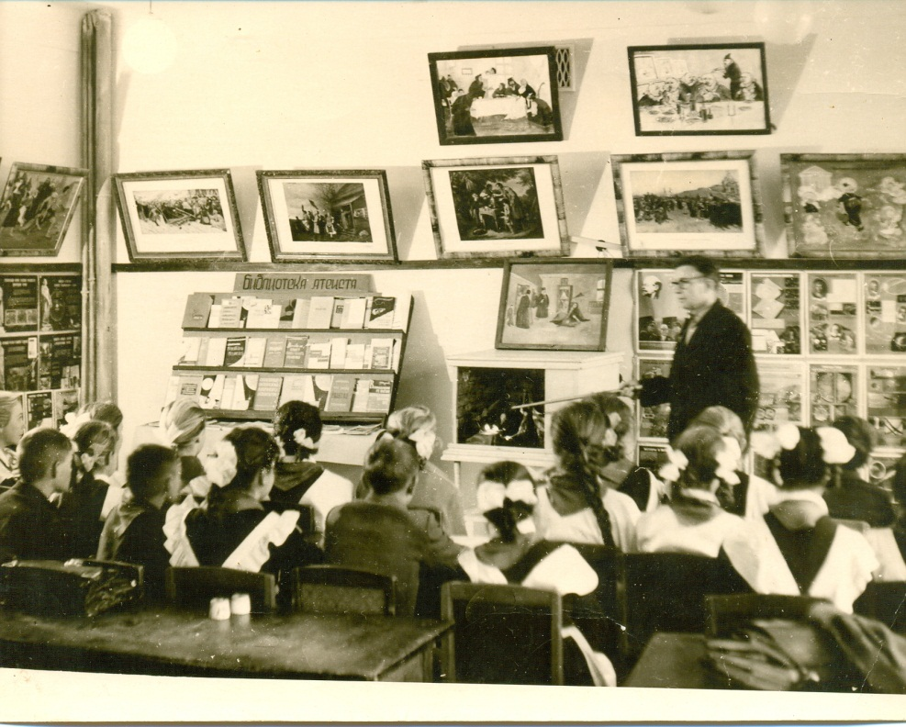
Ковалёв Иван Михайлович (1909г.р.)
Награды: орден «Отечественной войны 2 степени» №87 6.04.1985г.
№ записи- 1523207147
После войны работал учителем географии.

Slide 12
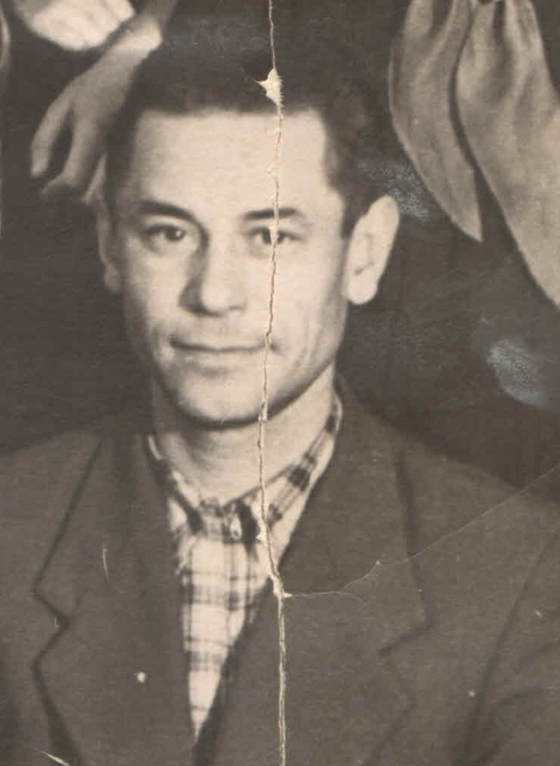
Апрышкин Василий Васильевич (1922г.р.)
Красноармеец.
Гв.Старший лейтенант.
В РККА с 20.11.1941г.
Место службы: 162 сп 327 Лен.Ф
Награды: «Орден славы 3 степени»(1944г.)
№ записи-38292087;
медаль «За боевые заслуги»-1187 сп 358сд 327 Лен.Ф
№ записи-30786518
Медаль за «Взятие Берлина».
После войны работал учителем трудового обучения.

Slide 13
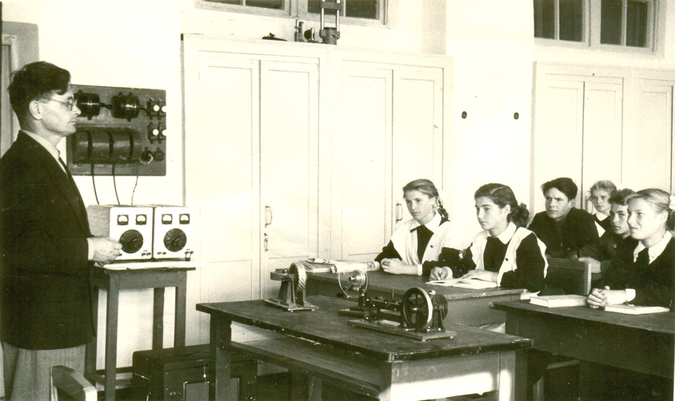
Лобода Пётр Андреевич (1917г.р.)
В РККА с 1941г.
Лейтенант 779 сп 227сд ОПА
Награды: «Орден Красной Звезды», «Орден Отечественной войны 2 степени»
№87 6.04.1985г № записи-1517316645
После войны работал учителем английского языка.

Slide 14
Гончаров Николай Васильевич (1927г.р.)
Работал учителем трудового обучения. Награды: медали: «За оборону Советского Заполярья», «За победу над Германией»

Slide 15
Басов Константин Петрович (1915г.р.)
Награды: «Орден Отечественной войны 2 степени» №86 14.05.1991г
№ записи-1510859099
После войны работал учителем немецкого языка.

Slide 16
Говоров Иосиф Виссарионович (1918г.р.)
Сержант.
Место службы: 51 олбр.
До войны работал учителем в Мелиховской школе.
Погиб 22.02.1943г.(ОБД Мемориал).

Slide 17
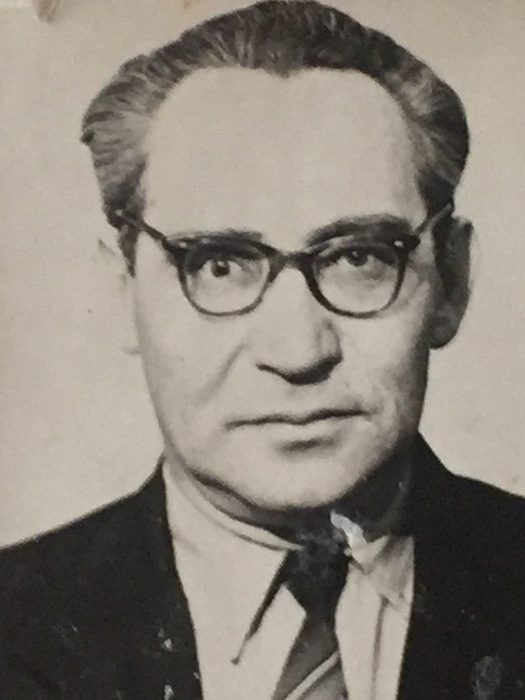
Астахов Николай Васильевич (1919г.р.)
Младший лейтенант, в РККА с 06.1941г. По 03.1945г. Тяжело ранен в правый глаз 20.03.1945г. Награжден: Орденом Красной Звезды, Орденом Отечественной войны 2степени, медалью «За победу над Германией». После войны работал учителем начальных классов, директором начальной школы.

Slide 18
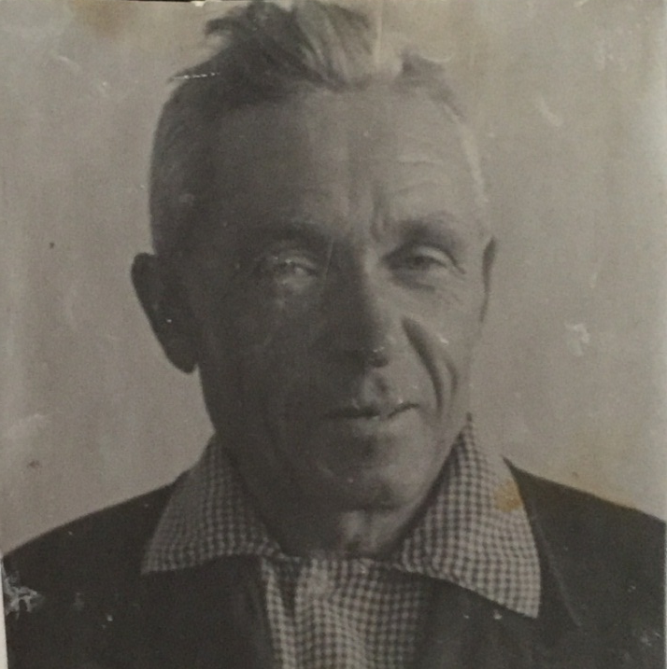
Кондратьев Иван Михайлович (1910г.р.)
После войны работал директором Мелиховской вечерней школы. Награжден Орденом Отечественной войны 2-ой степени (1985г.)

